Slide 1
2020年中考数学第一轮复习
第三部分 统计与概率
中考真题链接
常州市实验初级中学天宁分校
九年级数学备课组

Slide 2
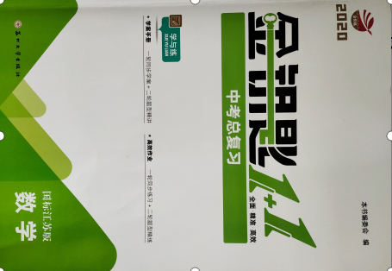
中考分析
常州市中考数学试卷中统计与概率部分是以基本题形式呈现的，一般总分值18分，主要分布在填空或选择一道（位置不定，2分），解答题统计一道（22题，8分），概率一道（23题，8分）。

Slide 3
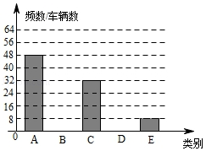
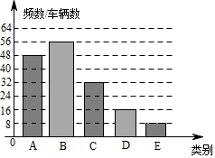
中考链接
1.（2019•益阳）某校数学活动小组对经过某路段的小型汽车每车乘坐人数（含驾驶员）进行了随机调查，根据每车乘坐人数分为5类，每车乘坐1人、2人、3人、4人、5人分别记为A、B、C、D、E，由调查所得数据绘制了如图所示的不完整的统计图表．
类别 | 频率
A | m
B | 0.35
C | 0.20
D | n
E | 0.05
【解答】（1）本次调查的小型汽车数量为32÷0.2＝160（辆）， m＝48÷160＝0.3，
n＝1﹣（0.3+0.35+0.20+0.05）＝0.1；
（2）B类小汽车的数量为160×0.35＝56，D类小汽车的数量为0.1×160＝16，补全图形如下：
（1）求本次调查的小型汽车数量及m，n的值； （2）补全频数分布直方图； （3）若某时段通过该路段的小型汽车数量为5000辆，
请你估计其中每车只乘坐1人的小型汽车数量．
（3）估计其中每车只乘坐1人的小型
汽车数量为5000×0.3＝1500（辆）．

Slide 4
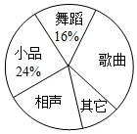
中考链接
2.（2019•莱芜区）某校为了庆祝建国七十周年，决定举办一台文艺晚会，为了了解学生最喜爱的节目形式，随机抽取了部分学生进行调查，规定每人从“歌曲”，“舞蹈”，“小品”，“相声”和“其它”五个选项中选择一个，并将调查结果绘制成如下两幅不完整的统计图表，请根据图中信息，解答下列题：
最喜爱的节目 | 人数
歌曲 | 15
舞蹈 | a
小品 | 12
相声 | 10
其它 | b
（1）在此次调查中，该校一共调查了 名学生； （2）a＝ ；b＝ ； （3）在扇形计图中，计算“歌曲”所在扇形的圆
心角的度数； （4）若该校共有1200名学生，请你估计最喜爱
“相声”的学生的人数．

Slide 5
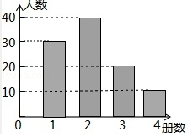
中考链接
3.（2018•常州）为了解某市初中学生课外阅读情况，调查小组对该市这学期初中学生阅读课外书籍的册数进行了抽样调查，并根据调查结果绘制成如下统计图．
【解答】（1）40÷40%＝100（册）， 即本次抽样调查的样本容量是100， 故答案为：100；
（2）如图：
（3）12000×（1﹣30%﹣40%）
＝3600（人）， 答：估计该市初中学生这学期课外阅读超过2册的人数是3600人．
根据统计图提供的信息，解答下列问题： （1）本次抽样调查的样本容量是 ； （2）补全条形统计图； （3）该市共有12000名初中生，估计该市
初中学生这学期课外阅读超过2册的人数．

Slide 6
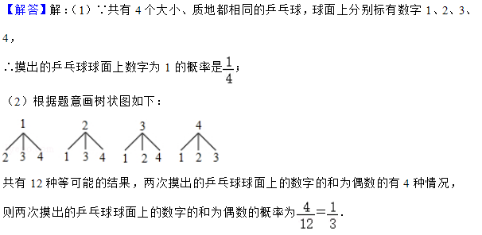
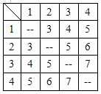
中考链接
4.（2017•常州）一只不透明的袋子中装有4个大小、质地都相同的乒乓球，球面上分别标有数字1、2、3、4． （1）搅匀后从中任意摸出1个球，求摸出的乒乓球球面上数字为1的概率； （2）搅匀后先从中任意摸出1个球（不放回），再从余下的3个球中任意摸出1个球，求2次摸出的乒乓球球面上数字之和为偶数的概率．

Slide 7
中考链接
5.（2018•常州）将图中的A型、B型、C型矩形纸片分别放在3个盒子中，盒子的形状、大小、质地都相同，再将这3个盒子装入一只不透明的袋子中．
（1）搅匀后从中摸出1个盒子，求摸出的盒子中是A型矩形纸片的概率； （2）搅匀后先从中摸出1个盒子（不放回），再从余下的两个盒子中摸出一个盒子，求2次摸出的盒子的纸片能拼成一个新矩形的概率（不重叠无缝隙拼接）．

Slide 8
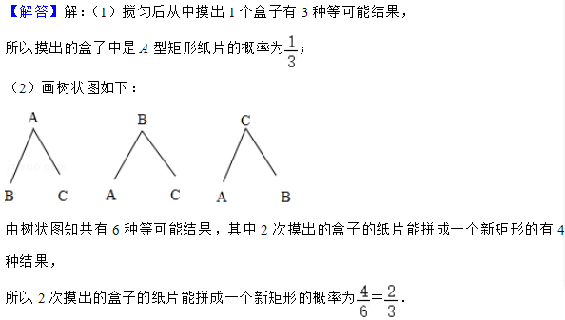
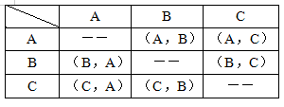
中考链接

Slide 9
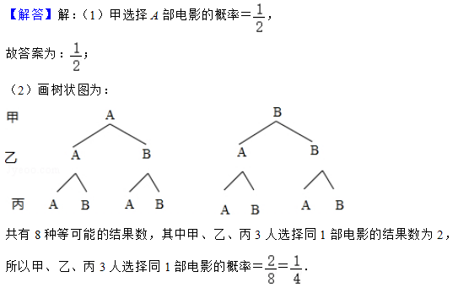
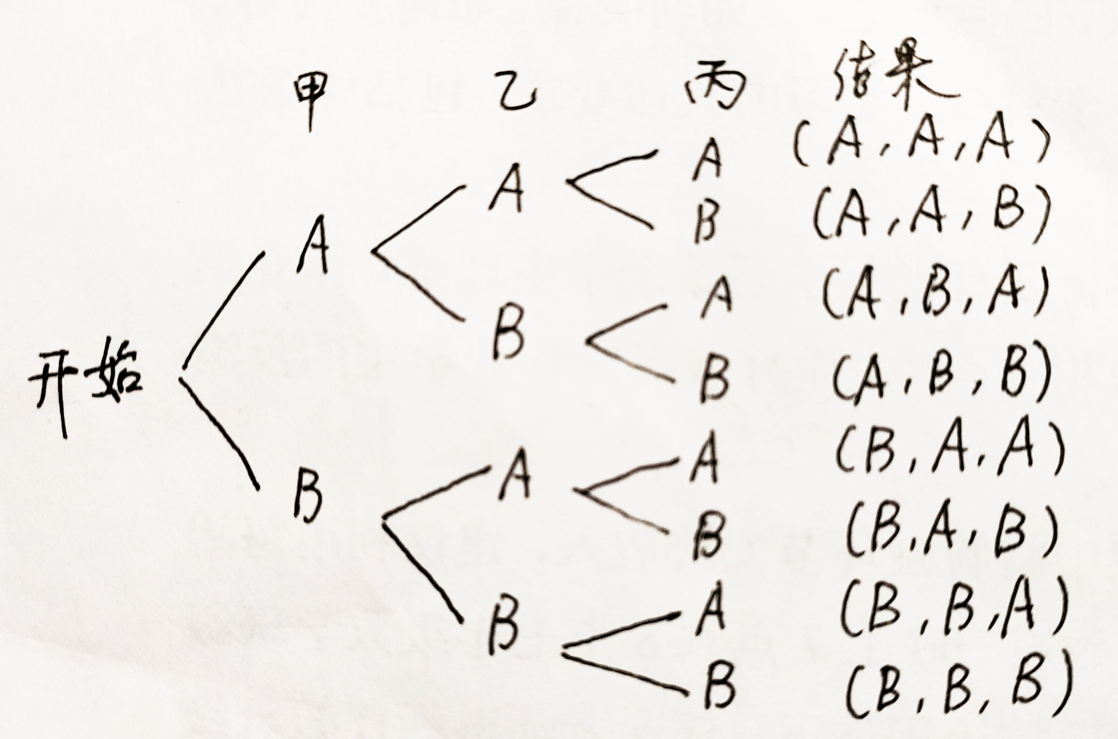
中考链接
6．五一放假期间，甲、乙、丙三位同学到某影城看电影，影城有A、B两部不同电影，甲、乙、丙3人分别从中任选一部观看，每部被选中的可能性相同． （1）甲同学选择“A部电影”的概率为 ；（直接填空） （2）用画树状图的方法求甲、乙、丙3人选择同一部电影的概率．

Slide 10
谢谢观赏！
2020年3月

